Slide 1
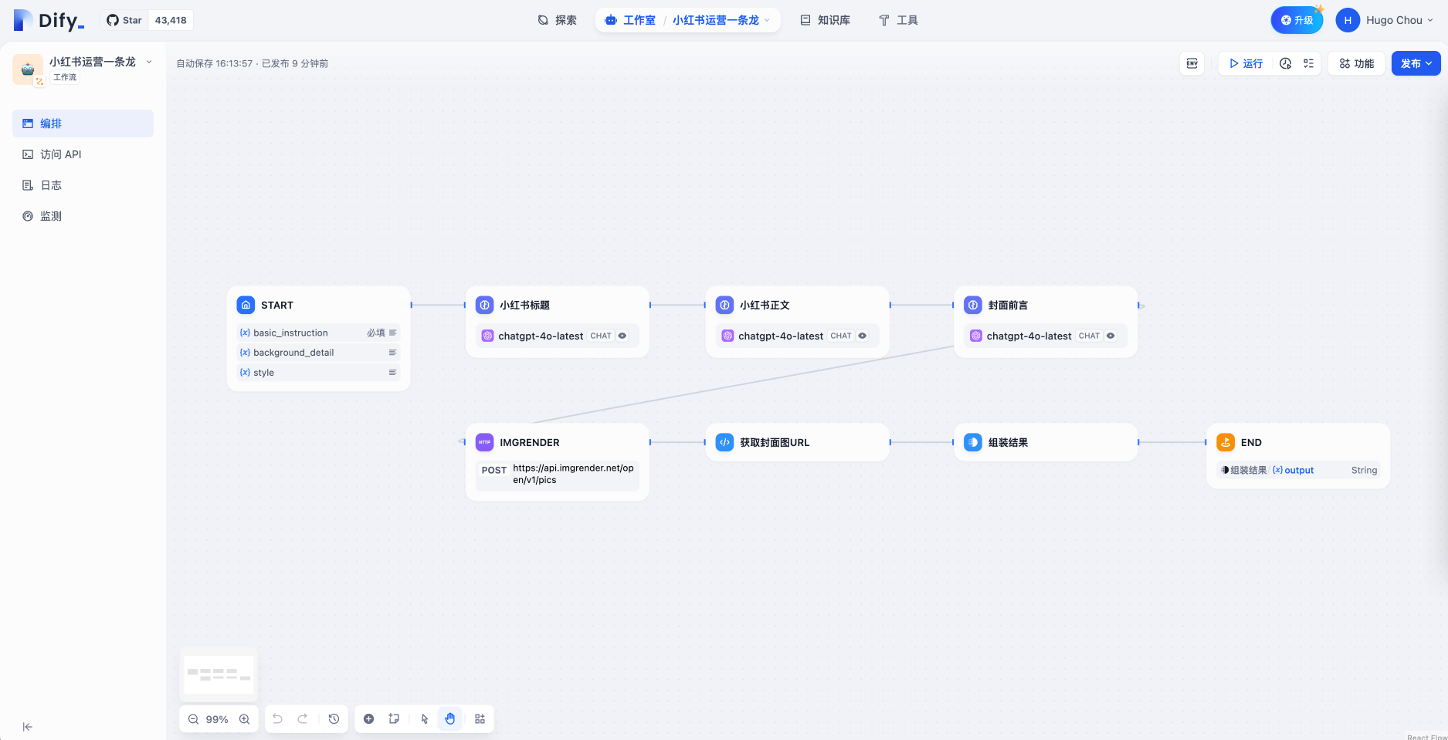
DIFY · 产品介绍与实战
Dify 介绍与实战
开源 LLM 应用开发平台 —— 从产品理念到聊天助手、企业知识库与工作流落地
50,186
60,000+
3 个
GitHub Stars（2024-10-31）
开发者的第一个 AI 应用
实战：聊天 / 知识库 / 工作流
Dify 工作流画布 · 小红书运营一条龙（可视化编排）
依据《Dify 介绍与实战》整理
Notes:
开场：Dify 是一个开源的 LLM 应用开发平台，融合了后端即服务（BaaS）与 LLMOps。先给一个具体锚点——右侧这张图是第四章要拆解的小红书运营工作流，本次分享会从产品理念一路走到可运行的工作流。

Slide 2
CONTENTS
目录
01
初识 Dify
什么是 Dify、设计初衷与九大核心理念
02
为什么选 Dify
AI 应用开发的四大挑战，以及 Dify 收敛这些挑战的方式
03
Dify 能做什么
三类应用场景、四大应用类型与完整产品版本对比
04
基于 Dify 的开发实战
聊天助手、企业知识库、小红书运营一条龙工作流
05
落地要点与下一步
Dify 的定位总结，以及官方推荐的三步上手路径
2
Notes:
四个章节加一节总结。听众偏业务，重点放在第一章和第三章；听众偏技术，可以直接跳到第四章的三个实战。

Slide 3
01
SECTION 01
初识 Dify
什么是 Dify · 设计初衷 · 九大核心理念
3
Notes:
过渡：先统一认知——Dify 是什么，以及它为什么这样设计。

Slide 4
01 初识 DIFY
什么是 Dify
Dify 是一个开源的大语言模型（LLM）应用开发平台，融合了后端即服务（BaaS）与 LLMOps 的理念，让开发者快速构建生产级的生成式 AI 应用。
开源
生产级
生成式 AI
应用开发平台
平台内置构建 LLM 应用所需的技术栈：数百个模型的支持、直观的 Prompt 编排界面、高质量的 RAG 引擎、稳健的 Agent 框架与灵活的工作流，同时提供易用的界面与 API，让开发者不必重复造轮子。
+
后端即服务 BaaS
=
+
Dify = Define + Modify
LLMOps
名字本身即寓意：持续定义与改进你的 AI 应用。
60,000+
开发者在 GPTs 发布前，就已在 Dify 创建了自己的第一个应用
三者合一：把自建 LLM 应用所需的技术栈一次性备齐。
来源：《Dify 介绍与实战》§1.1 什么是 Dify
4
Notes:
强调三点：开源、融合 BaaS 与 LLMOps、面向生产级应用。名字来自 Define + Modify。60,000+ 是 GPTs 发布之前的数据，说明它不是跟随者。

Slide 5
01 初识 DIFY
设计初衷：把复杂流程留给平台
目标：成为一个让用户少写代码、少动手的智能化助手。
传统方式
Dify 的方式
数据导入
数据导入
每种数据格式都要单独对接，导入前先做格式转换
支持多种数据格式无缝导入
数据清洗
数据清洗
需要编写脚本处理噪声、缺失与偏差，步骤繁琐
图形化界面完成数据的清洗与归类
建模与分析
建模与分析
手动设置与编程，建模耗时、分析结果不直观
模块化流程，自动完成建模与可视化
结果输出
结果输出
结果分散在多份文件里，需要多步操作才能成报告
提供多样化输出接口，自动生成报告
来源：《Dify 介绍与实战》§1.1.2 设计初衷
5
Notes:
左边是传统做法，右边是 Dify 的做法，逐行对照讲。重点是「图形化替代编程」与「自动化替代手动设置」，这一页是理解 Dify 定位的关键。

Slide 6
01 初识 DIFY
核心理念：九个关键词
以开源、可声明式的方式定义 AI 应用：用简洁的 YAML 描述 Prompt、上下文与插件，把精力留给创新与业务逻辑。
一 · 开发方式
二 · 能力覆盖
三 · 生产就绪
开源
全面模型支持
可观测性
自由访问、修改与扩展平台功能，数据隐私与安全可控
无缝集成 GPT、Mistral、Llama 3 等数百个模型
LLMOps 监控日志与性能，据真实数据改进提示、数据集与模型
低代码 / 无代码
功能组件丰富
后端即服务
可视化界面 + 模块化设计，无需深入了解技术细节
AI 工作流、RAG 管道、Agent、模型管理，覆盖原型到生产
所有功能均提供 API，轻松集成进现有业务逻辑
模块化设计
单一 API 或 WebApp
云服务与自托管
每个模块功能与接口清晰，按需选用
开箱即用，简化应用的部署与接入
既可使用云服务，也可部署在自己的环境中
来源：《Dify 介绍与实战》§1.2 Dify 的核心理念
6
Notes:
不要逐条念。按三组讲：怎么开发（开源 / 低代码 / 模块化）、能力覆盖什么（模型 / 组件 / API）、能否上生产（可观测性 / 后端即服务 / 云与自托管）。可声明式 YAML 是技术听众最关心的点。

Slide 7
02
SECTION 02
为什么选 Dify
AI 应用开发的四大挑战 · Dify 为开发者带来的七大价值
7
Notes:
过渡：接下来回答「为什么不用 LangChain 自己搭」。

Slide 8
02 为什么选 DIFY
AI 应用开发，难在哪？
01
数据获取与管理
特定领域里获得标注良好的数据集既昂贵又耗时；噪声、偏差与缺失数据会直接影响模型的可靠性与准确性。
02
灵活部署与集成
需要权衡可扩展性、响应时间与算力消耗，并在部署后建立数据反馈与模型迭代的闭环。
03
数据隐私与安全
既要保护隐私又要高效利用数据，同时防范对抗样本等针对 AI 系统本身的攻击。
04
持续更新与迭代
需要实时监测系统性能，并根据新数据与新需求持续调整，跟上快速演进的技术。
数据、部署、安全、迭代 —— 这四类挑战横跨 AI 应用的全生命周期，也正是 Dify 想要收敛的地方。
来源：《Dify 介绍与实战》§2.1 人工智能应用开发的挑战
8
Notes:
这四条是选型时最常被问到的。讲完四条落到下面的总结句：Dify 的价值就是把它们收敛到一处。

Slide 9
02 为什么选 DIFY
Dify 的价值：开发效率
01
02
03
简化开发流程
支持多种大语言模型
模块化设计与功能组件
数据集管理、可视化提示编排与应用运营工具把复杂度收进平台；开发者只需定义提示、上下文与插件，实现低代码甚至无代码开发。
兼容 GPT 系列、Mistral、Llama 3 等多种厂商模型，并与众多模型供应商合作，让开发者按需选择最合适的模型。
每个模块都有清晰的功能与接口；AI 工作流、RAG 管道、智能代理、模型管理等组件覆盖从原型到生产的全过程。
例：智能客服机器人 —— 拖放组件定义处理步骤，结合 Prompt 编排，无需编写后端代码。
例：多语言翻译应用 —— 从 GPT 系列无缝切换到 Mistral，无需重新对接新模型的 API。
例：内容创作平台 —— 工作流抓取新闻，RAG 管道精简排序，文本生成模块产出每日摘要。
来源：《Dify 介绍与实战》§2.2.1–2.2.3
9
Notes:
三个价值各配一个真实例子：智能客服、多语言翻译、内容创作平台。例子比概念更有说服力，时间紧时只挑一个展开。

Slide 10
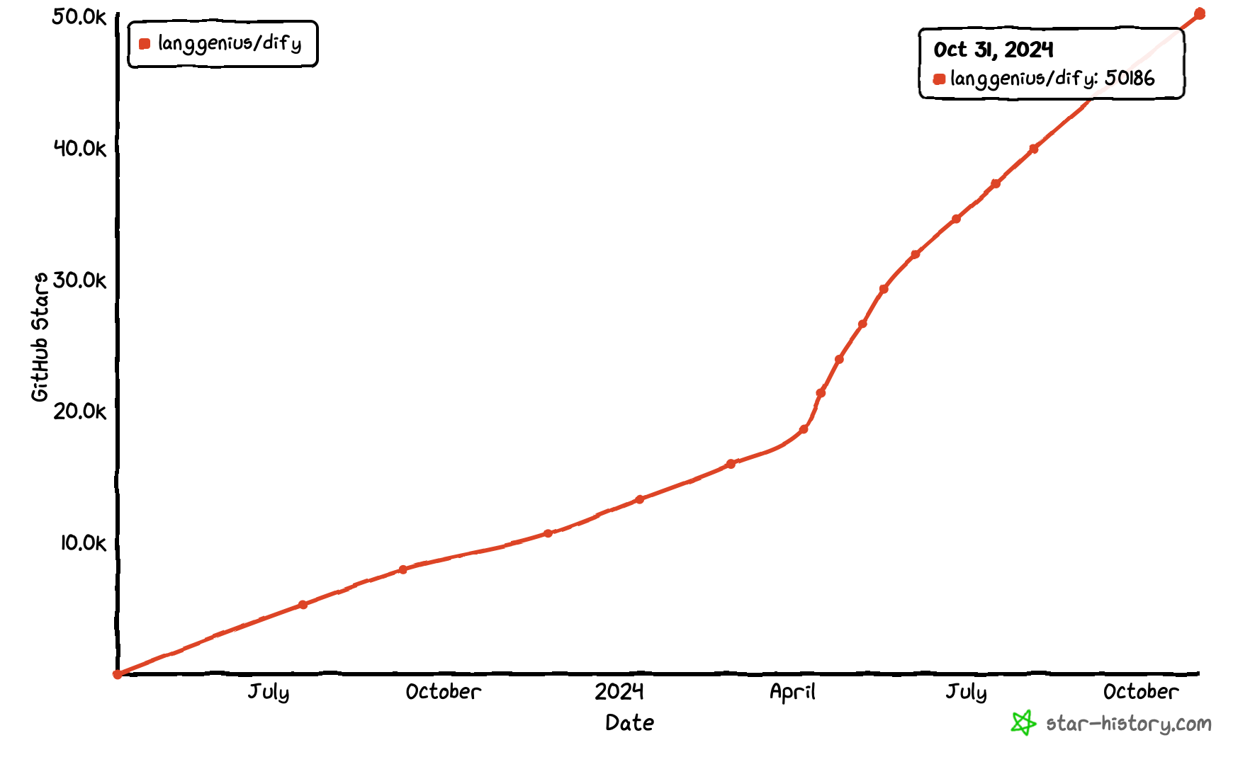
02 为什么选 DIFY
Dify 的价值：生产与生态
私有化部署与数据安全
部署在自有数据中心或专属云环境，满足合规要求并完全掌控数据。
活跃的开发者社区
分享经验、获取反馈、贡献代码，持续为平台注入创新动力。
降低 AI 应用开发门槛
AI 的变化被隔离在业务层之外，业务开发者只需关注自己的领域。
快速迭代与创新
Workflow 让 AI 工作流可视化，像搭积木一样构建复杂流程。
langgenius/dify 的 GitHub Star 增长曲线：2024 年 10 月 31 日达到 50,186 颗。
来源：§2.2.4–2.2.7；GitHub Star 数据：star-history.com（2024-10-31）
10
Notes:
先看左边的 GitHub Star 曲线（来源 star-history.com，2024-10-31 达到 50,186），再讲右边四条。社区活跃度是自托管选型的重要参考。

Slide 11
03
SECTION 03
Dify 能做什么
三类应用场景 · 四大应用类型 · 产品版本与定价
11
Notes:
过渡：进入能力篇——Dify 到底能做什么。

Slide 12
03 DIFY 能做什么
三类典型应用场景
适用对象 · 创业团队
适用对象 · 现有业务
适用对象 · 大型企业
MVP / POC 快速验证
把 LLM 集成进现有系统
企业级 LLM 网关
低代码特性大幅缩短从创意到产品的周期；无论成功还是失败，速度都是关键。
通过 RESTful API 将 AI 能力接入现有业务，实现 Prompt 与业务代码的解耦。
银行与大型互联网公司正将 Dify 部署为内部 LLM 网关，加速生成式 AI 的普及。
数十个团队用 Dify 构建 MVP 拿到投资，或通过 POC 赢得客户订单。
在管理界面追踪数据、成本与用量，持续优化应用效果。
实现集中治理与统一监管，让 AI 能力在公司内有序复用。
来源：《Dify 介绍与实战》§3.1 应用场景概览
12
Notes:
按听众身份选一列展开：创业团队看 MVP / POC，业务方看 RESTful API 解耦，IT 管理者看 LLM 网关与集中治理。

Slide 13
03 DIFY 能做什么
四大应用类型与代表案例
类型 | 形态与能力 | 典型场景 | 代表案例
文本生成型 | 表单 + 结果，支持流式返回，可接入数据集与插件增强能力 | 翻译、改写、摘要生成 | Copy.ai、Jasper、DeepL Write
对话型 | 持续多轮对话，具备对话记忆、AI 开场白、上下文理解与下一步问题建议 | 智能客服、教育辅导 | Ada Support、Duolingo Max、Replika
Agent 智能助手 | 配置搜索、计算、绘图等工具，自主完成任务分解、推理决策与结果输出 | 财务分析、报告撰写 | AgentGPT、AutoGPT、Merlin
工作流应用 | Chatflow 面向多步骤对话，Workflow 面向自动化与批处理，均可视化编排节点 | 复杂业务流程自动化 | Rasa、Botpress / Make、n8n.io
四类应用覆盖了从一问一答、到持续对话、再到自主执行与批量自动化的完整谱系。
来源：《Dify 介绍与实战》§3.2.1–3.2.4 主要功能简介
13
Notes:
这是一张对照表，建议横着讲：一问一答（文本生成型）→ 多轮对话（对话型）→ 自主执行（Agent）→ 批量自动化（工作流）。代表案例帮助听众对号入座。

Slide 14
03 DIFY 能做什么
应用之外：五项辅助能力
1
知识库管理
支持文档导入与向量化，为应用提供专业领域知识
一句话总结
在应用构建能力之外，知识库、标注、审核、数据分析与 API 集成，共同把原型推向可运营的产品。
2
标注系统
可人工编辑高质量答案，提升回复准确度
3
内容审核
支持敏感词过滤，确保对话安全合规
4
数据分析
提供详细的使用数据与效果分析
无论是简单的对话机器人，还是复杂的智能助手，平台的可扩展性都确保应用随业务持续演进。
5
API 集成
支持通过 API 调用集成到其他系统
来源：《Dify 介绍与实战》§3.2.5 其他辅助功能
14
Notes:
应用之外的能力往往决定项目能不能真正上线：知识库、标注、审核、数据分析、API 集成。右下角是总结句。

Slide 15
03 DIFY 能做什么
产品版本与定价
对比项 | Sandbox（试用） | Professional（个人开发者 / 小团队） | Team（中型团队）
定价 | 免费 | $59 / 月（或 $590 / 年） | $159 / 月
消息额度 | 200 条（总计） | 5,000 条 / 月 | 10,000 条 / 月
团队成员 | 1 人 | 3 人 | 50 人
应用数量 | 5 个 | 50 个 | 200 个
存储空间 | 50MB | 5GB | 20GB
API 限额 | 5,000 / 天 | 不限 | 不限
日志历史 | 30 天 | 不限 | 不限
注册即赠 200 条 OpenAI 消息额度 · 学生与教育工作者免费使用 · 三个版本的模型支持一致（OpenAI、Anthropic、Llama2、Azure OpenAI 等）· 订阅价格不含当地税费（VAT / Sales Tax）
来源：Dify 产品介绍 · Pricing and Plans
15
Notes:
三个版本的能力差异主要在额度与成员数，模型支持是一致的。学生与教育工作者免费，注册另送 200 条额度——这条对内部推广很有用。

Slide 16
04
SECTION 04
基于 Dify 的开发实战
聊天助手 · 企业知识库 · 小红书运营一条龙工作流
16
Notes:
过渡：下面是三个由浅入深的实战，建议边讲边打开 Dify 演示。

Slide 17
04 开发实战
三个实战，从入门到工作流
01
02
03
聊天助手
企业知识库
小红书运营一条龙
基础编排
→
RAG
→
Workflow
从零搭一个 MBTI 测试专家：创建应用 → 编写提示词 → 配置模型 → 调试 → 发布。
上传企业文档 → 分段与索引 → Prompt 优化 → 引用知识库 → 发布为内部信息助手。
Start 收集主题 → 3 个 LLM 节点生成标题/正文/前言 → HTTP 生图 → 代码提取 URL → 模板组装输出。
难度：入门
难度：进阶
难度：高阶
来源：《Dify 介绍与实战》第 4 章 基于 Dify 的开发实战
17
Notes:
三个实战的难度递增：基础编排 → 知识库 RAG → 可视化工作流。时间有限时至少讲完第一个。

Slide 18
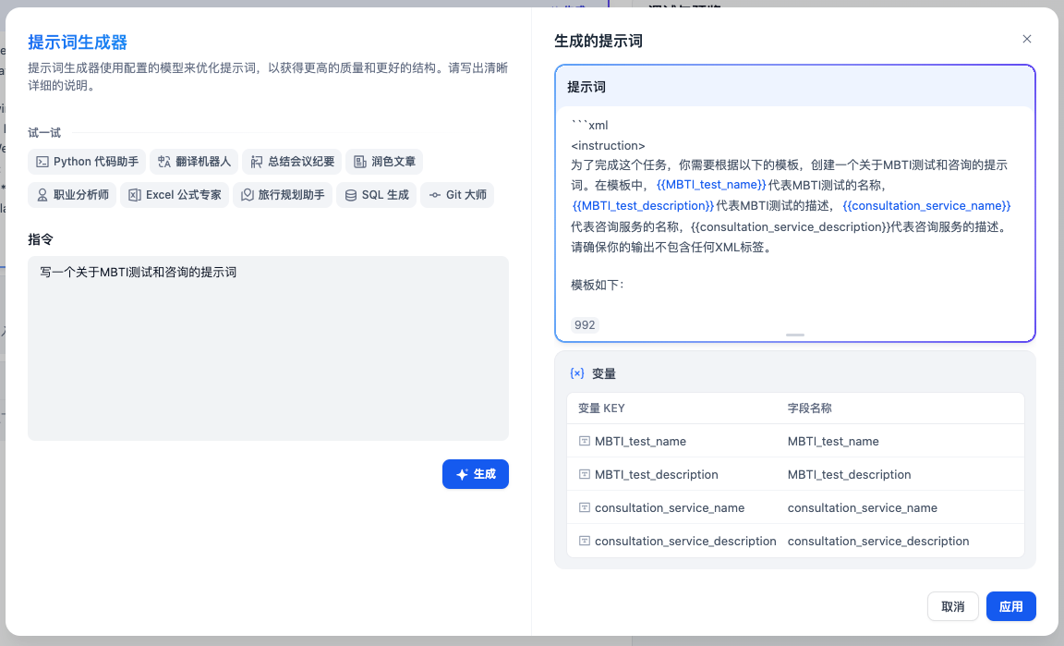
04 实战一 · 聊天助手
五步搭出第一个聊天助手
1
创建应用
登录 Dify Cloud → 进入工作室 → 创建空白应用，选择「基础编排」。
2
编写提示词
在编排页输入提示词；点右上角「生成」可调用提示词生成器，让 AI 代写。
3
配置模型与参数
选择大语言模型，调整温度、Top P、Top K、存在与频率惩罚等参数。
4
应用调试
在预览区检查输出效果，按需调整参数配置或更换智能模型。
提示词生成器：只需输入需求与说明，AI 即可产出可直接使用的提示词；基础编排不修改内置提示，最适合新手起步。
5
应用发布
三种方式同时提供：运行网页、嵌入网站（iframe）、访问 API。
来源：《Dify 介绍与实战》§4.1 聊天助手
18
Notes:
现场演示：登录 cloud.dify.ai → 创建空白应用并选择基础编排 → 写提示词（不会写就点「生成」）→ 调参 → 调试 → 发布。三种发布方式同时提供，其中「嵌入网站」是一段 iframe 代码。

Slide 19
04 实战一 · 聊天助手
模型参数：一次说清怎么调
参数 | 范围 | 作用与调参建议
温度 Temperature | 0–1 | 值越低越倾向选择高概率词，内容更稳但缺乏多样性；值越高随机性越强，过高会发散、产生错误内容
Top P | 0–1 | 只从累计概率超过阈值 P 的候选词中随机采样；值越高候选越多，多样性与创意越高
Top K | 0–1 | 从概率最高的 K 个词中随机采样；值越高候选越多，多样性与创意越高
存在惩罚 Presence penalty | 0–1 | 对已出现在文本中的 token 施加惩罚，降低重复；不确定时建议设为 0
频率惩罚 Frequency penalty | 0–1 | token 每次出现时施加惩罚，降低重复；不确定时建议设为 0
最大标记 Max tokens | — | 最大生成长度，建议调大，并按不同模型的最大输出长度调整
技巧 1：要唯一、准确的答案 —— top-k / top-p / temperature 设为 0
技巧 2：要更多样性 —— temperature 按需取值（Dify 默认 0.2 / 0.5 / 0.8），top-p 可设 0.95
技巧 3：出现大量无意义内容 —— 适当降低 temperature 与 top-p / top-k
来源：《Dify 介绍与实战》§4.1 3. 大语言模型的选择与配置
19
Notes:
不要陷进公式。记住三条技巧即可：要稳定就全设 0；要多样性就调 temperature 并配合 top-p 0.95；输出垃圾内容就往下调。取值范围按文档原文标注。

Slide 20
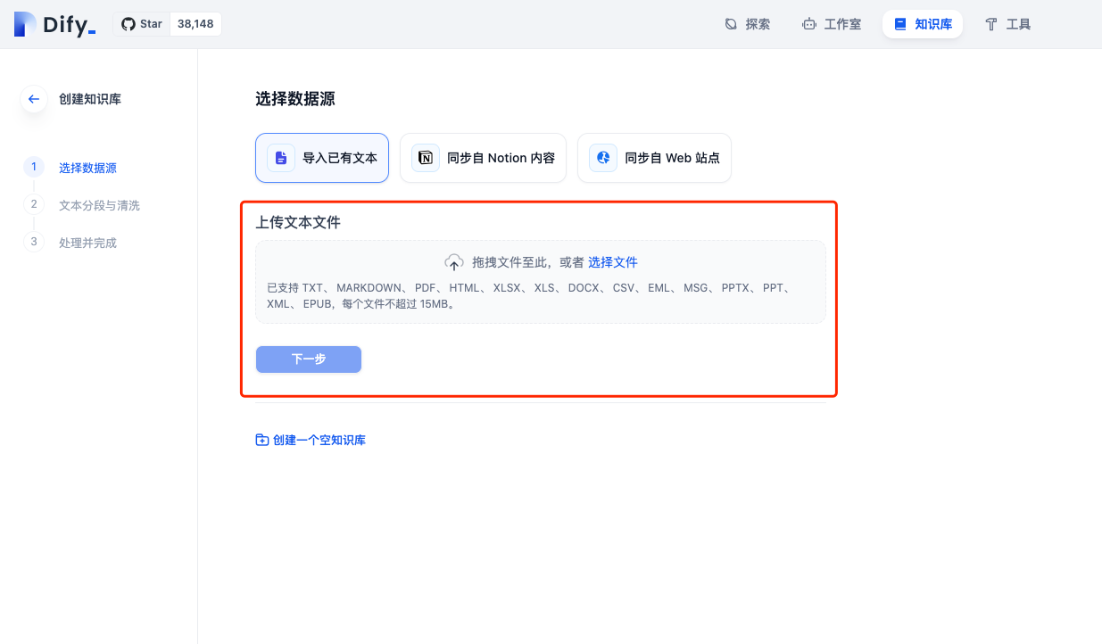
04 实战二 · 企业知识库
用 Dify 搭企业知识库
1
整理文档
把企业内部资料整理成文档；问答类内容整理成 Q&A 形式效果更佳。
2
创建知识库
打开知识库页面，创建知识库并上传资料文档。
3
文本分段与清洗
文件上传后进入该步骤，页面右侧可预览文本分段情况。
4
编写 Prompt
用 PromptPerfect 等工具，把简单需求优化成结构化的提示词。
5
引用知识库
「上下文 → 添加 → 选中知识库 → 点击添加」即可引入。
6
调试与预览
已支持的文档格式
在右侧直接测试，对比助手输出与企业文档原文，检查是否引用。
TXT、Markdown、PDF、HTML、XLSX、XLS、DOCX、CSV、EML、MSG、PPTX、PPT、XML、EPUB
7
发布与应用
运行网页、嵌入网站、访问 API 三种方式同时提供。
单文件不超过 15MB
来源：《Dify 介绍与实战》§4.2 使用 Dify 快速搭建企业知识库
20
Notes:
关键是第 3 步的分段与索引，下一页展开。提醒两点：单文件不超过 15MB；问答类资料整理成 Q&A 形式效果更好。

Slide 21
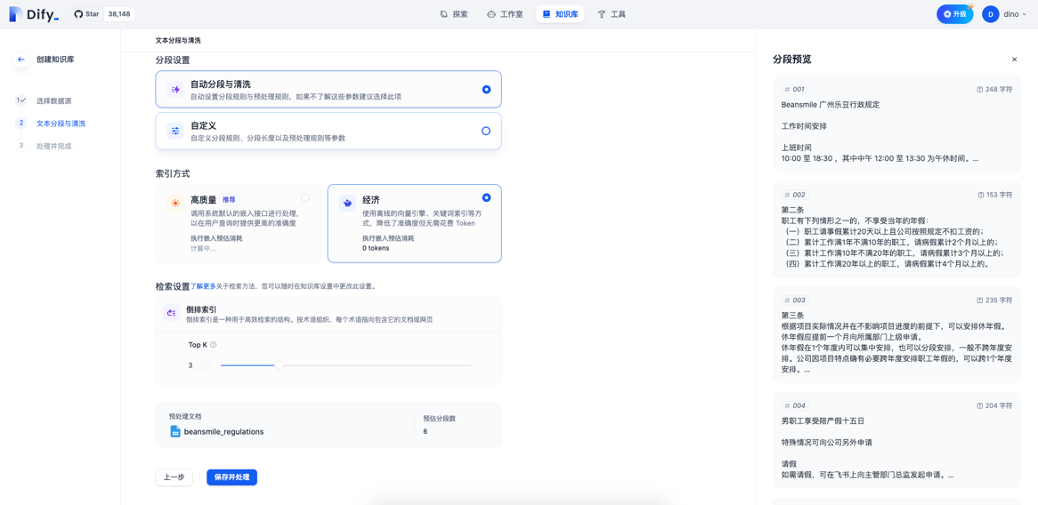
04 实战二 · 企业知识库
分段、索引与 Prompt 优化
分段设置
索引方式
自动分段与清洗
高质量
文档没有统一的分段分割信息，或对文档不太熟悉时选择
由第三方 Embedding 模型（如 OpenAI text-embedding）完成，准确度更高，需消耗 token
自定义
经济
熟悉文档、对分段有较高要求且熟悉文本处理时选择
离线向量引擎，准确度较低，但不消耗 token
Prompt 优化
分段预览
检索设置
把希望 AI 完成的事情用简单语言写出来，交给 PromptPerfect（promptperfect.jina.ai），即可得到优化后的结构化提示词。
页面右侧可实时预览分段情况，确认切分是否合理
先按默认即可；进阶可了解混合检索与 Rerank
示例：把「你是企业内部信息助手」优化为带示例问答的完整 Prompt。
来源：《Dify 介绍与实战》§4.2 分段设置 / 索引方式 / Prompt 优化
21
Notes:
分段：对文档不熟选「自动分段与清洗」，要求高选「自定义」。索引：「高质量」用第三方 Embedding（消耗 token、更准），「经济」用离线向量引擎（不消耗 token、精度较低）。不会写 Prompt 就用 PromptPerfect。

Slide 22
04 实战三 · 小红书运营一条龙
工作流总览：8 个节点跑通内容生产线
1
Start
Dify 工作流画布
变量收集：主题、背景、语气
2
小红书标题
LLM 节点 · chatgpt-4o-latest
3
小红书正文
LLM 节点 · 爆款写作 Prompt
4
封面前言
LLM 节点 · 封面文案
5
ImgRender
HTTP 节点 · POST 生成封面图
6
获取封面图 URL
代码节点 · 处理返回值
7
组装结果
模板转换节点 · 拼装输出
8
End
输出标题、正文与封面图
可视化节点编排：LLM 生成 + HTTP 生图 + 代码处理 + 模板组装，一次运行产出完整内容。
来源：《Dify 介绍与实战》§4.3 小红书运营一条龙工作流
22
Notes:
这一页是全局图。先在画布上点一遍节点，说明数据如何从 Start 一路流到 End，再进入下一页看关键节点。

Slide 23
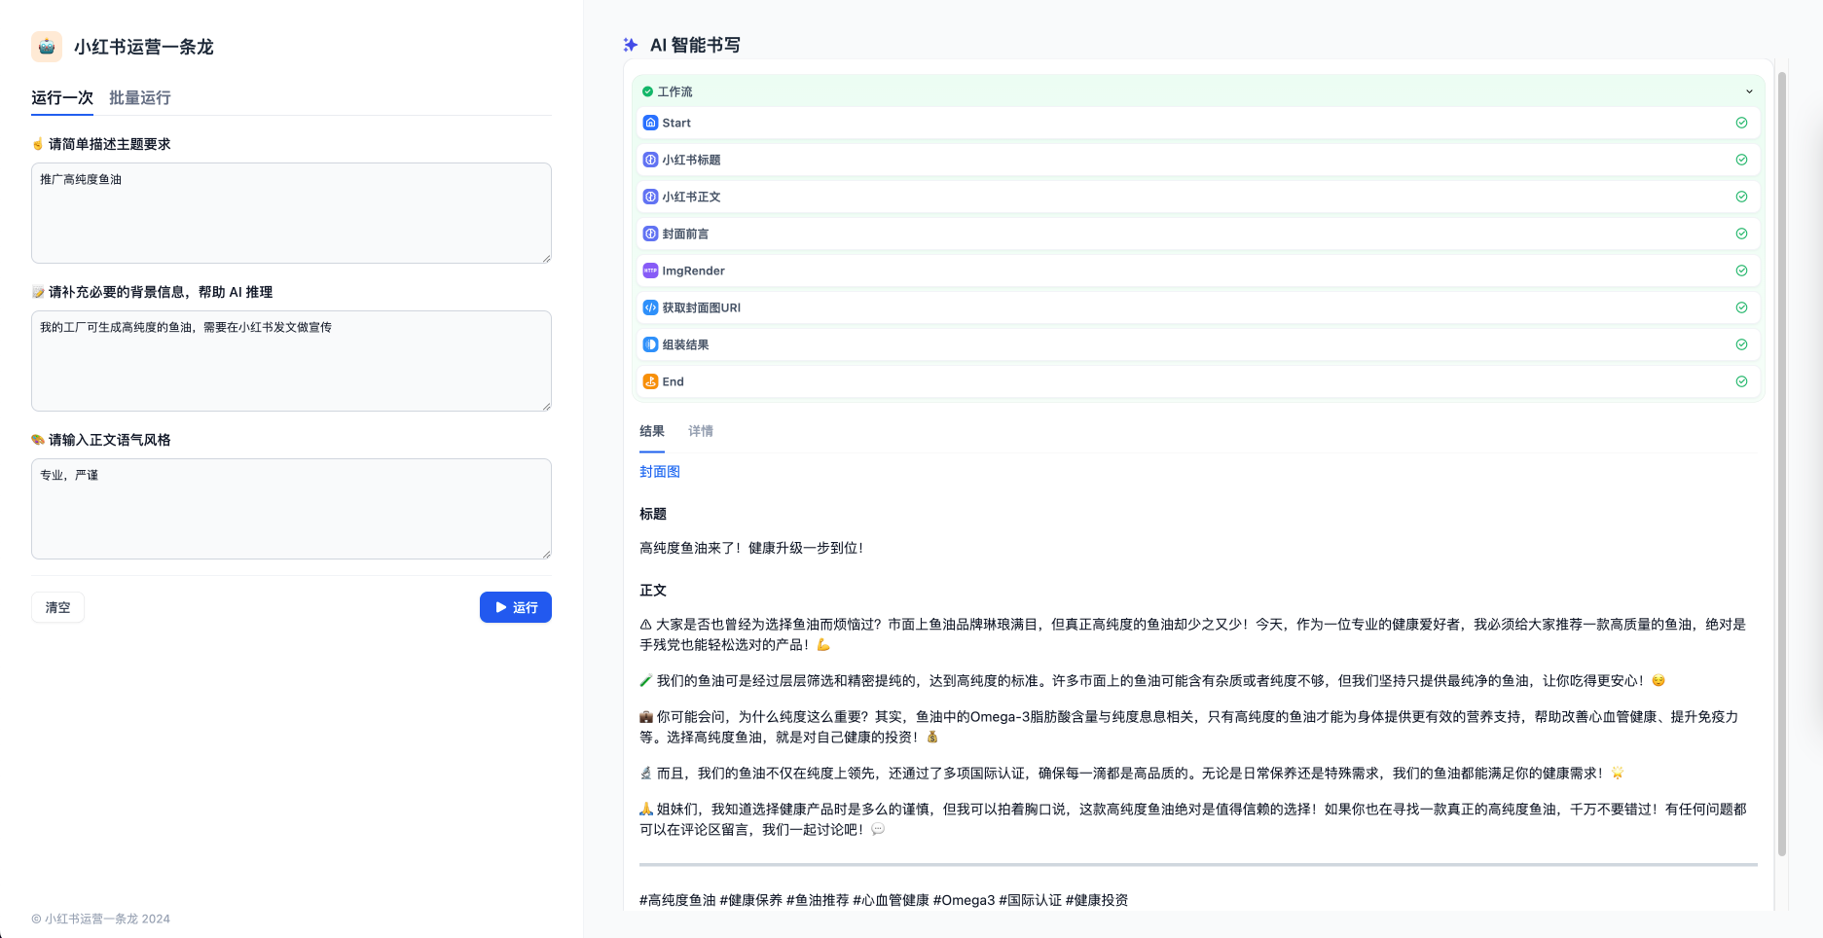
04 实战三 · 小红书运营一条龙
关键节点：从需求到标题、正文与封面图
Start —— 收集必要信息
在添加变量界面设置变量名与显示名称，收集用户的基本主题需求、背景信息与正文语气，交给下一步的大语言模型生成标题与正文。
三个 LLM 节点 —— 标题、正文与封面前言
标题要简短且吸引人；正文使用「小红书爆款写作专家」Prompt，并把第一步的变量组装进对话上下文；封面前言用于绘制到封面图模板上。
HTTP 节点 —— 生成封面图
运行一次即可得到标题、正文与封面图
POST 到 api.imgrender.net 按参数生成封面图，该服务每月提供免费调用额度；也可替换为 getimg.ai 等能力更强的 AI 绘图服务。
可复用
工作流 DSL 可在 Dify 中直接导入复用。
代码 + 模板转换 —— 提取 URL 并组装输出
用代码节点把接口返回的数据处理成 Dify 可引用的变量，再由模板节点把标题、正文与封面图 URL 组装为最终结果。
示例未对封面图做过多美术设计，可按需替换绘图服务。
来源：《Dify 介绍与实战》§4.3 节点拆解
23
Notes:
重点讲三处：三个 LLM 节点分别消费了 Start 的哪些变量；HTTP 节点调用外部生图服务；代码节点把接口返回处理成 Dify 可引用的变量，最后由模板节点拼装输出。DSL 可直接导入复用是最大卖点。

Slide 24
05 总结
落地要点与下一步
1
定位：开源、可声明式的 LLM 应用开发平台
下一步
融合后端即服务（BaaS）与 LLMOps，用简洁的 YAML 定义 Prompt、上下文与插件；非技术成员也能参与应用定义与数据运营。
快速开始
参照官方文档跑通构建流程
2
价值：把四类挑战收敛到一处
自托管
数据获取与管理、灵活部署与集成、数据隐私与安全、持续更新与迭代 —— 从开发到运营的完整链条都在平台内完成。
探索本地服务器的部署方案
加入社区
3
路径：复杂度随业务需要渐进
在 GitHub 上 Star 项目并关注 Roadmap
基础编排起步（聊天助手）→ RAG 增强（企业知识库）→ 可视化工作流（内容生产流水线）。
商务咨询
business@dify.ai
来源：全书要点 · Dify Next Steps
24
Notes:
收尾：给出定位、价值、路径三句话，然后落到官方推荐的三步上手路径——快速开始、自托管、加入社区。

Slide 25
DIFY · DO IT FOR YOU
让我们一起探索
AI 应用开发的无限可能
——《Dify 介绍与实战》前言
商务咨询：business@dify.ai
作者联系：hi@beansmile.com
We believe Dify is made for you.
25
Notes:
结束语，引用书的前言。商务咨询 business@dify.ai；技术交流可联系作者 hi@beansmile.com。留出提问时间。

